Slide 1
Arboles binarios

Slide 2
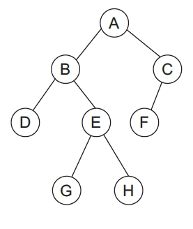
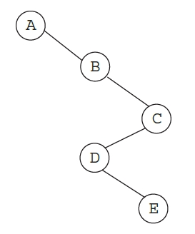
Concepto de Árbol Binario:
Un árbol binario es un árbol de orden 2. Se conoce el nodo de la izquierda como hijo izquierdo y el nodo de la derecha como hijo derecho.

Slide 3
Un árbol binario es una estructura recursiva. Un árbol binario se divide en tres subconjuntos disjuntos:
Nodo Raíz
Subárbol izquierdo
Subárbol derecho
R
I
D
A
B
C

Slide 4
Un árbol binario es una estructura recursiva. Un árbol binario se divide en tres subconjuntos disjuntos:
Nodo Raíz
Subárbol izquierdo
Subárbol derecho
R
I
D
A
B
C
Subárbol izquierdo
Subárbol derecho

Slide 5
Tipos de Árboles Binarios

Slide 6
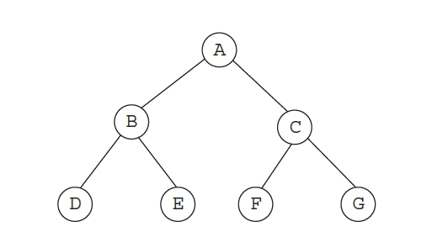
Árbol Lleno:

Slide 7
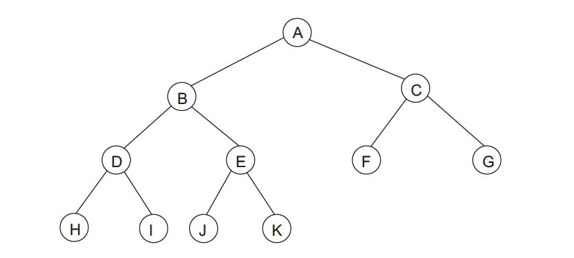
Árbol Completo:

Slide 8
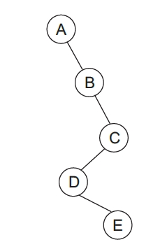
Árbol Degenerado:

Slide 9
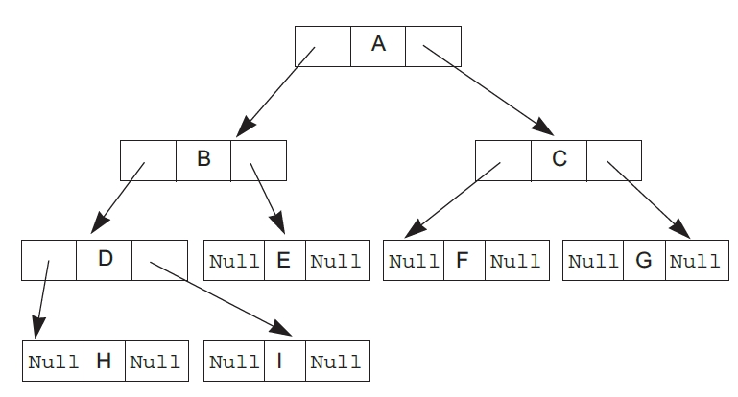
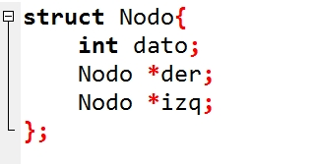
Estructura de un árbol binario

